Slide 1
Google Data Studio
Presented by Laili Miftachur Rohmah

Slide 2
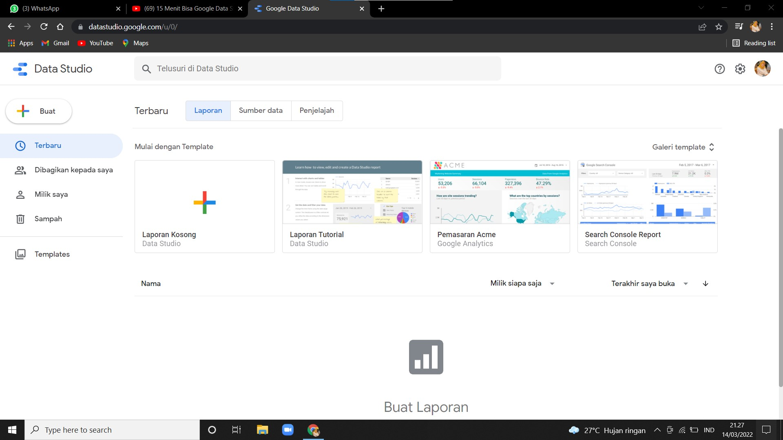
Langkah 1
MASUK KE GOOGLE KEMUDIAN SEARCH
DATA STUDIO. KEMUDIAN KLIK
"LAPORAN KOSONG“
Berikut link google studio
https://datastudio.google.com/u/0/

Slide 3
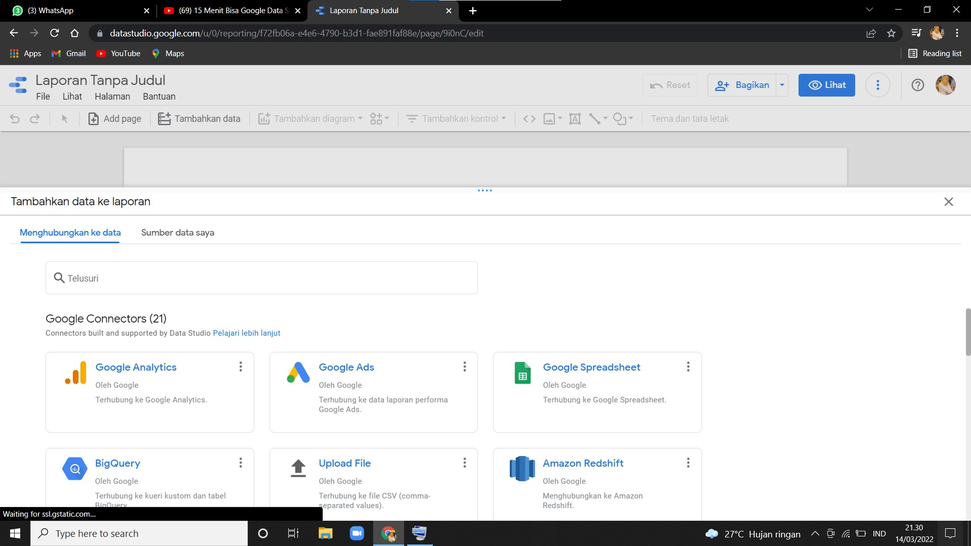
Langkah 2
Langsung saja klik "UPLOAD FILE"

Slide 4
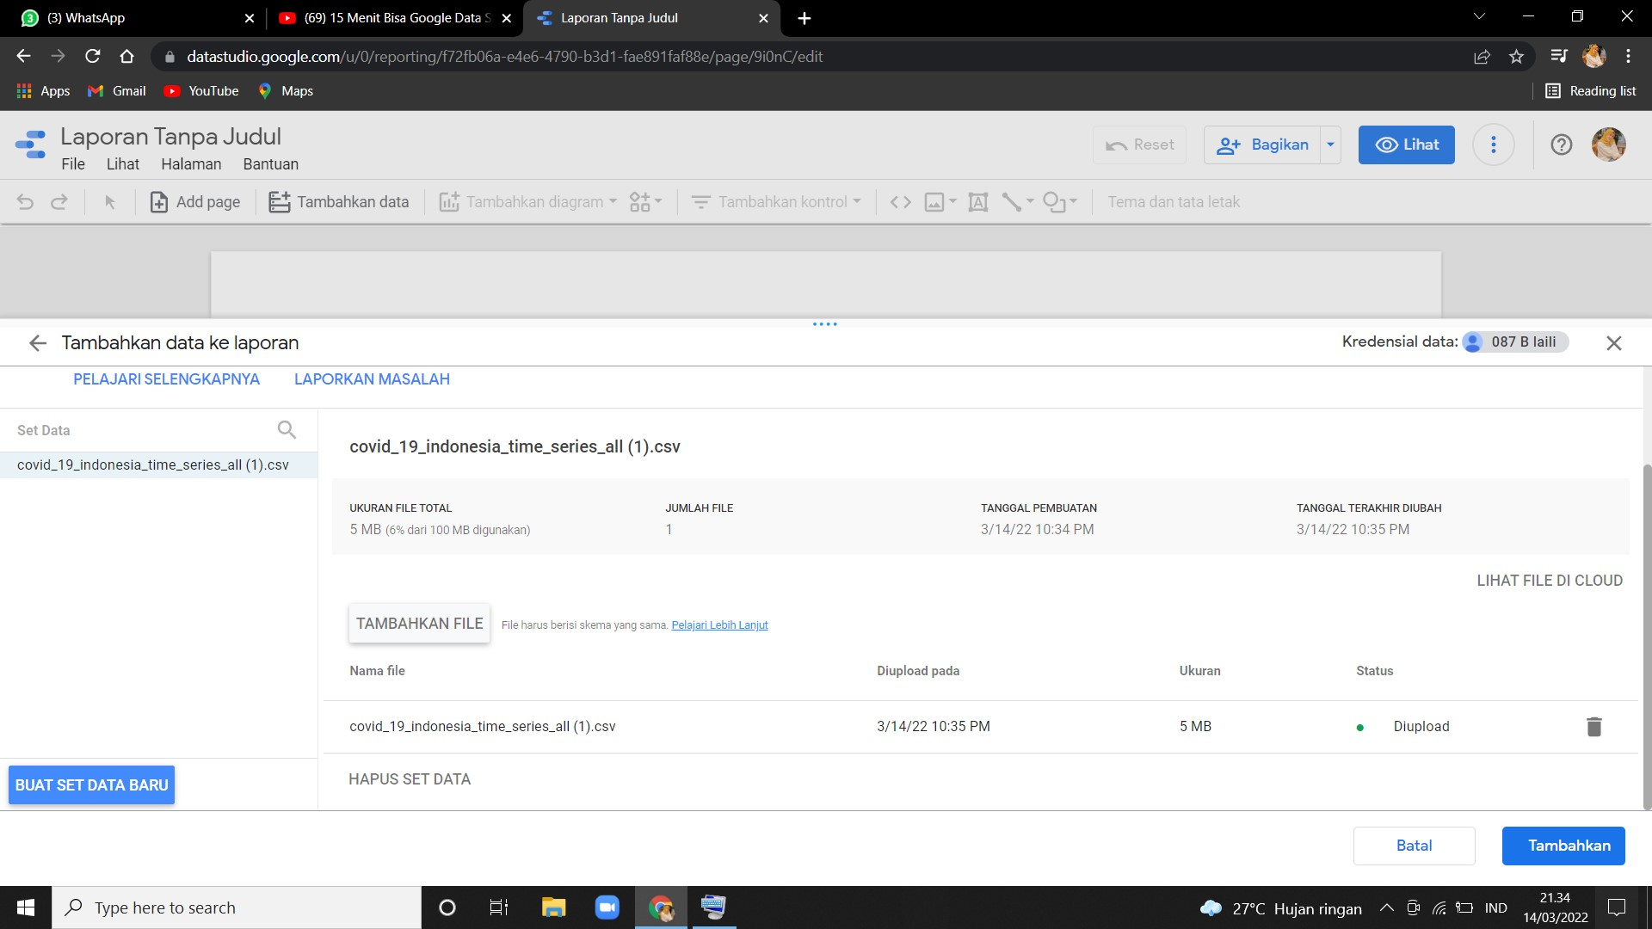
Langkah 3
Jika sudah diupload maka tinggal klik Tambahkan

Slide 5
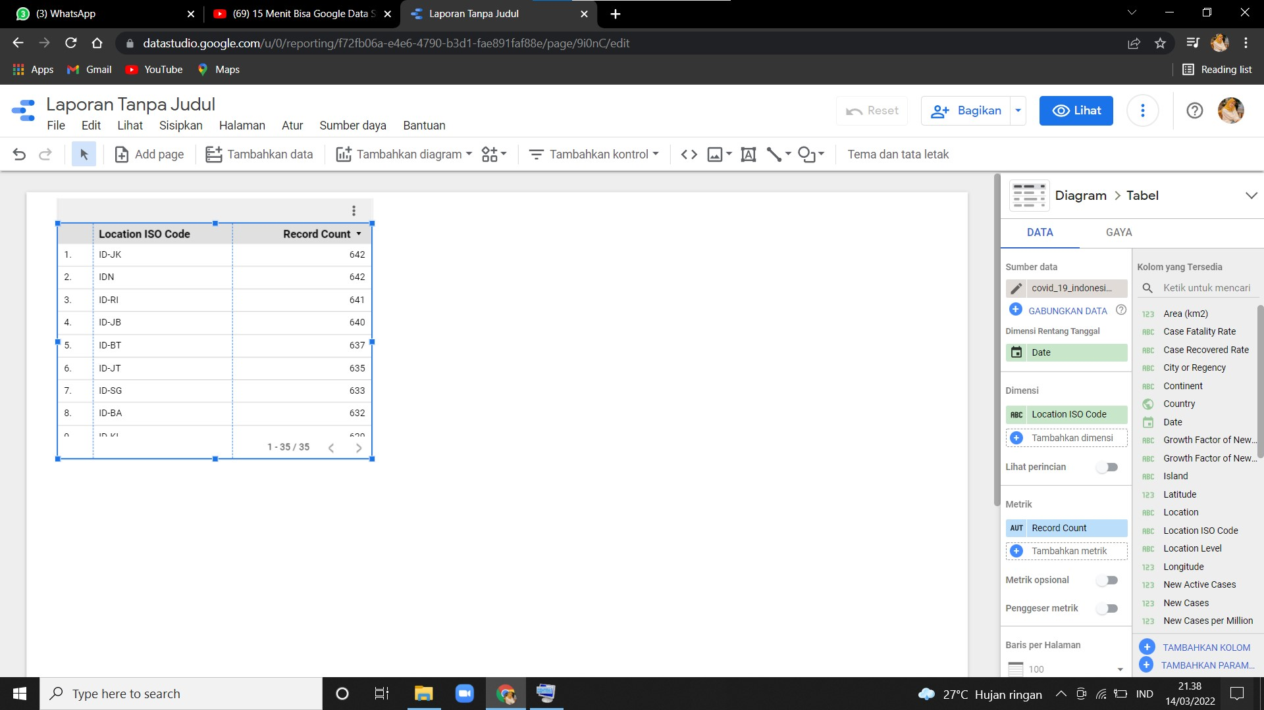
Langkah 4
Maka akan muncul tampilan seperti ini

Slide 6
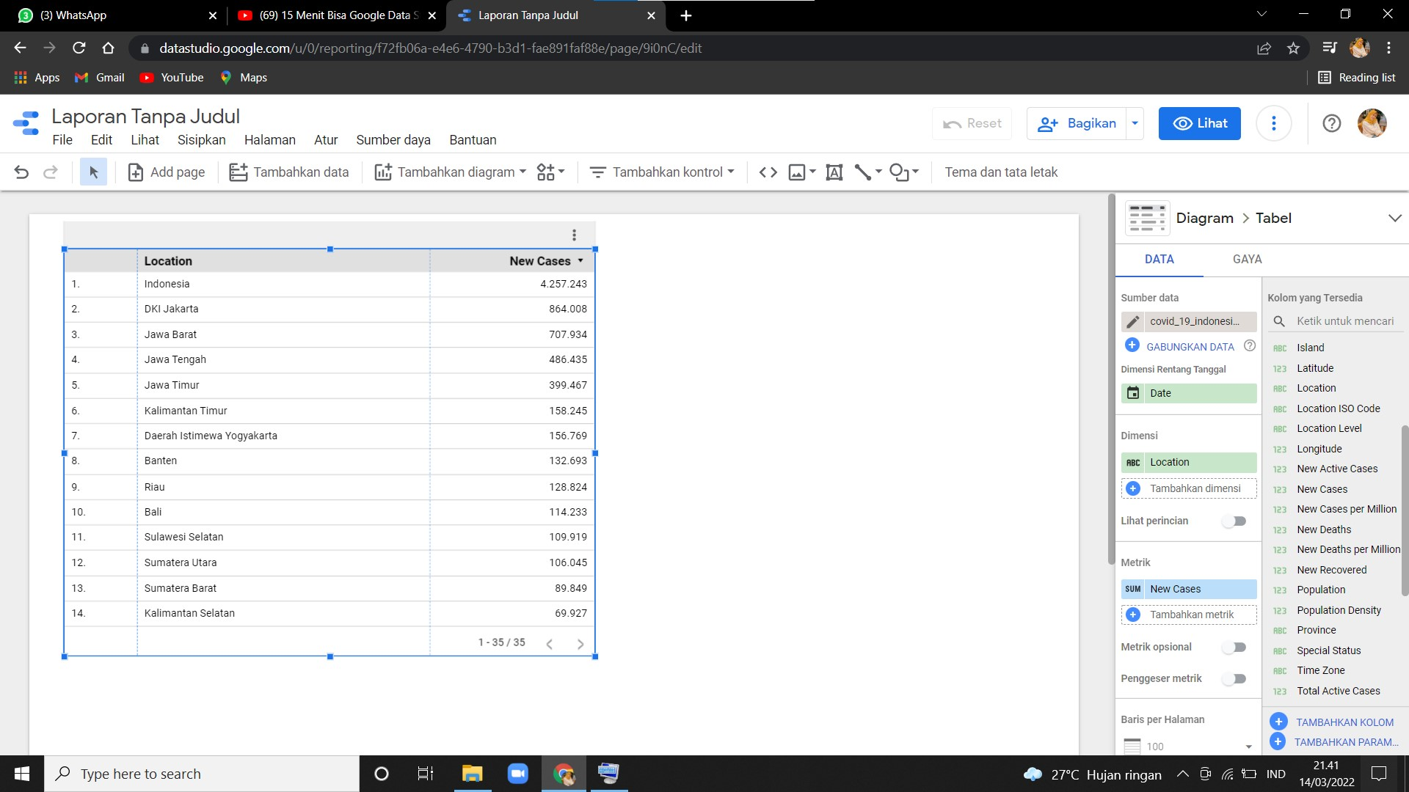
Langkah 5
Lalu, Drag Location ke dimensi dan New Case ke Matrik

Slide 7
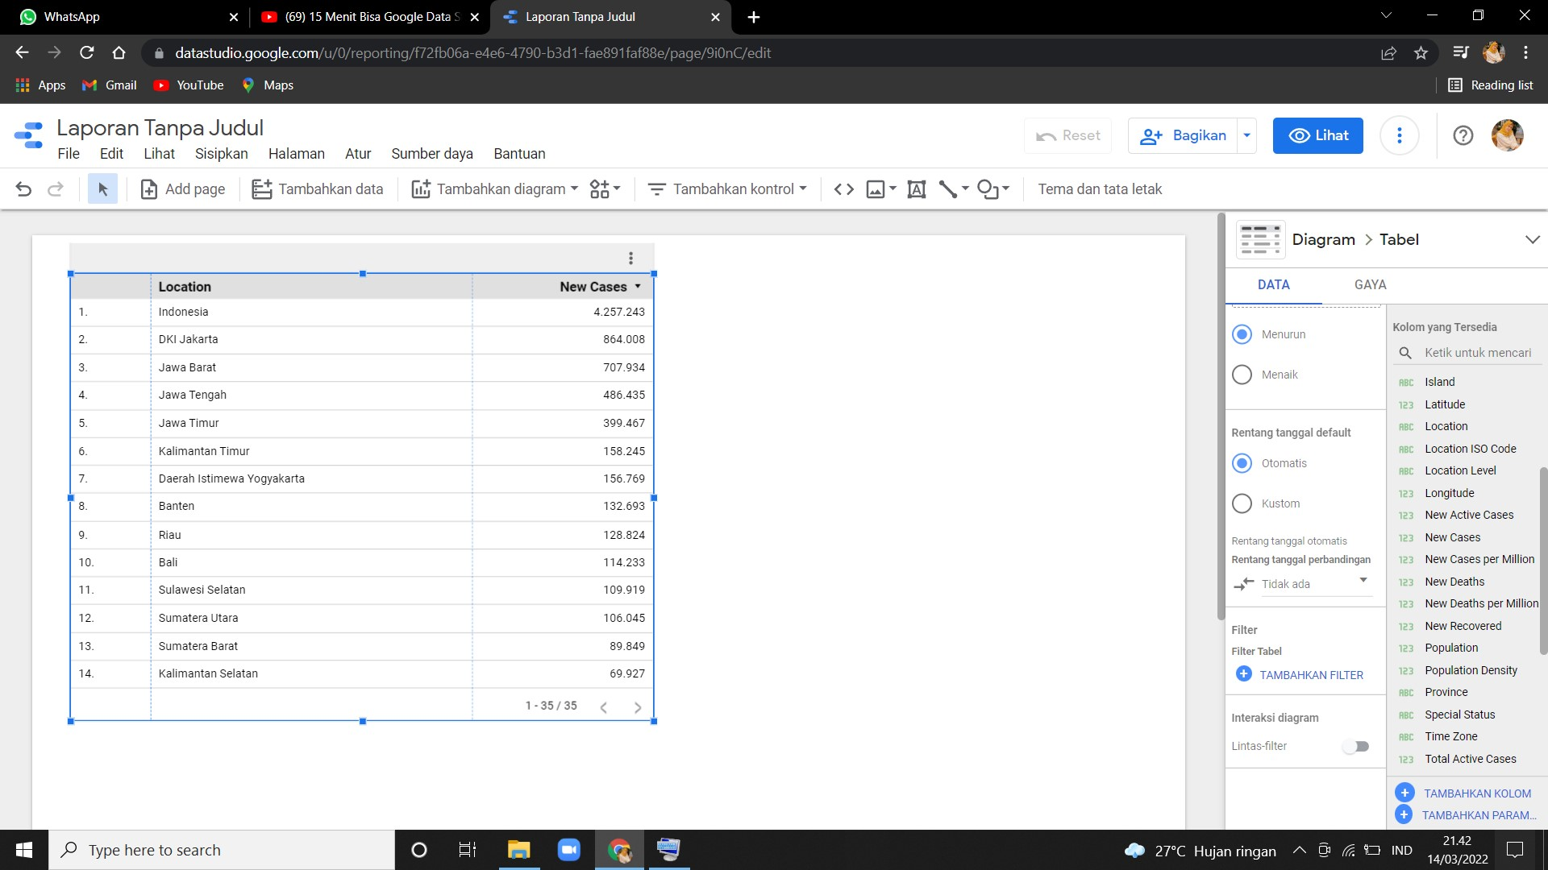
Langkah 6
Untuk Menghapus data Indonesia, yang tidak diperlukan dengan cara mencari menu filter, lalu klik tambahkan filter

Slide 8
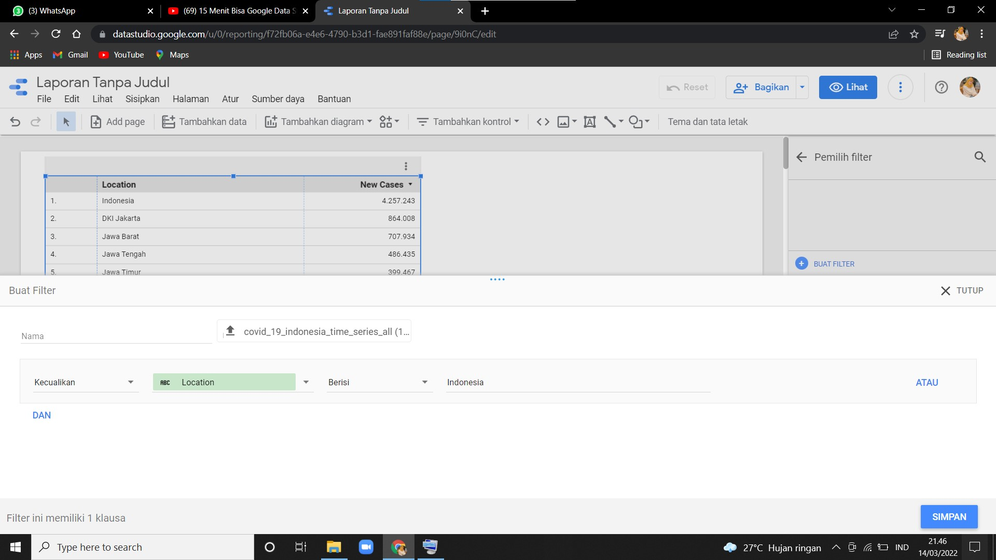
Langkah 7
Create a Filter dan isikan menu Kecualikan, Location, Berisi, dan ketik Indonesia. Lalu Simpan

Slide 9
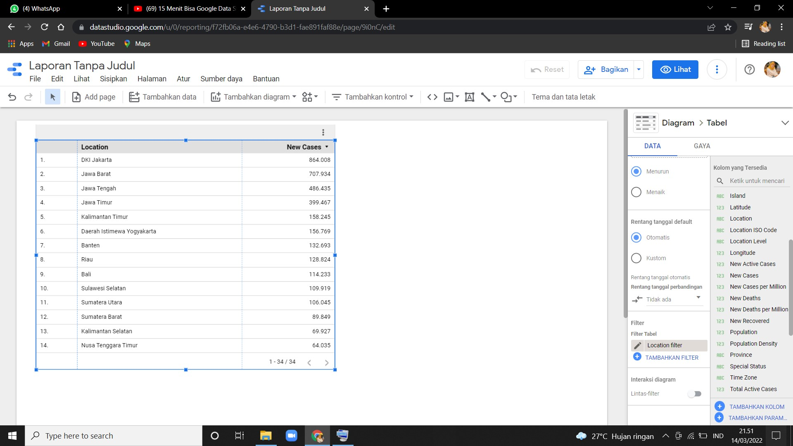
Langkah 8
keterangan Indonesia akan hilang. Dihapus karena
melambangkan total dari provinsi-provinsi yang ada di “Location”

Slide 10
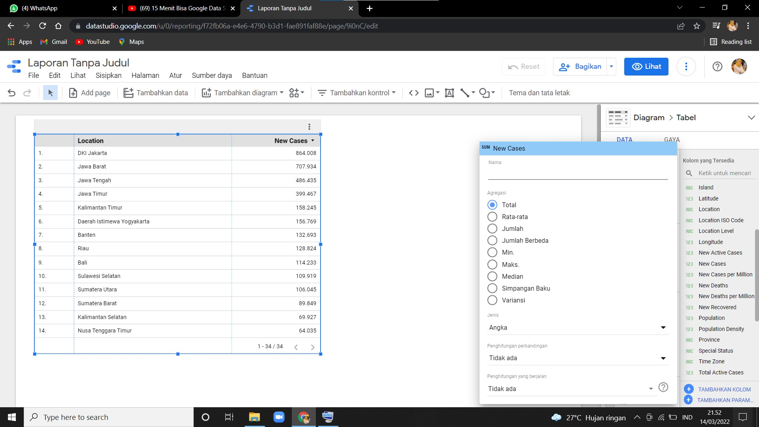
Langkah 9
Lalu agar tidak ada salah penafsiran, maka kita ganti New
Case menjadi Total Cases di menu Metrik

Slide 11
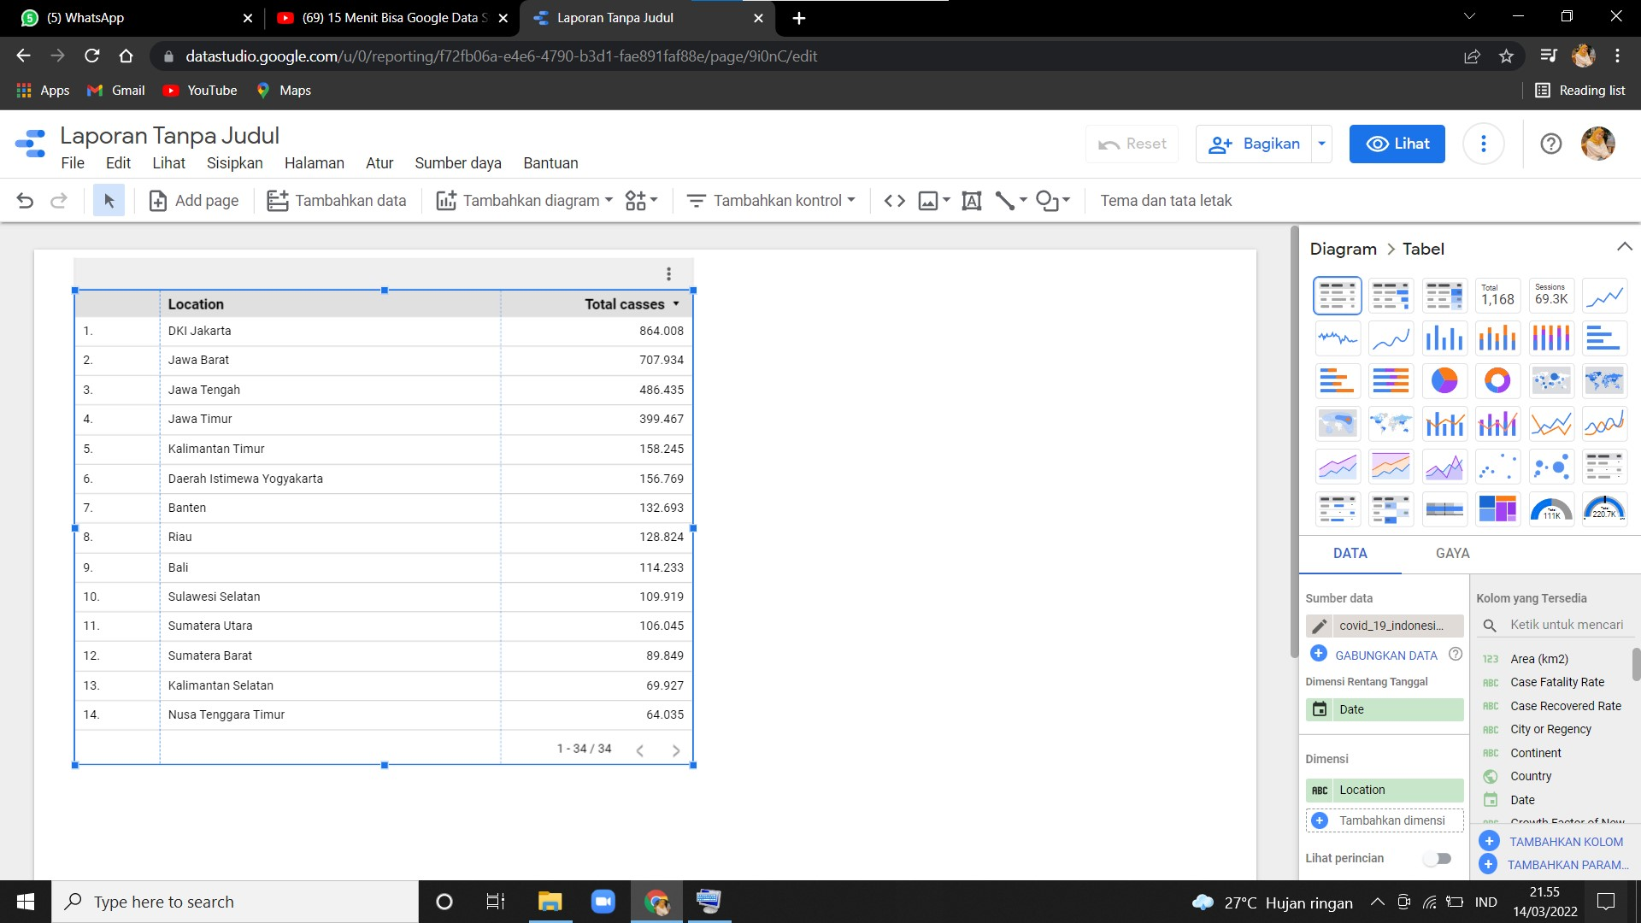
Langkah 10
Lanjut kita ubah tabel ke dalam bentuk maps dengan cara klik bagian
diagram lalu pilih peta bidang

Slide 12
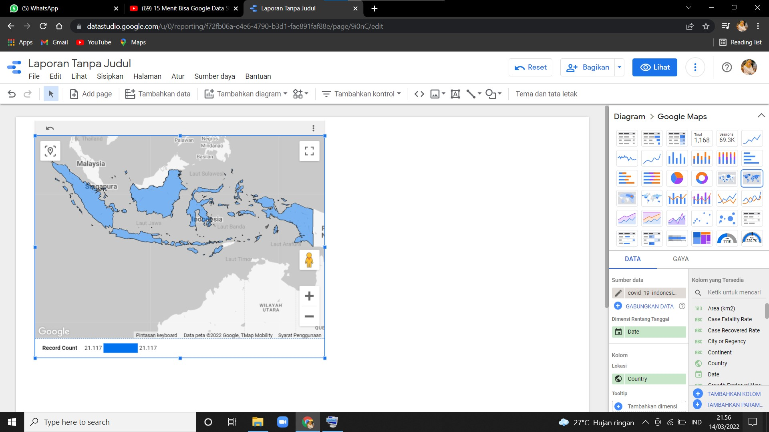
Langkah 11
Selanjutnya akan muncul tampilan ini dan ubah Country di
Lokasi menjadi Province

Slide 13
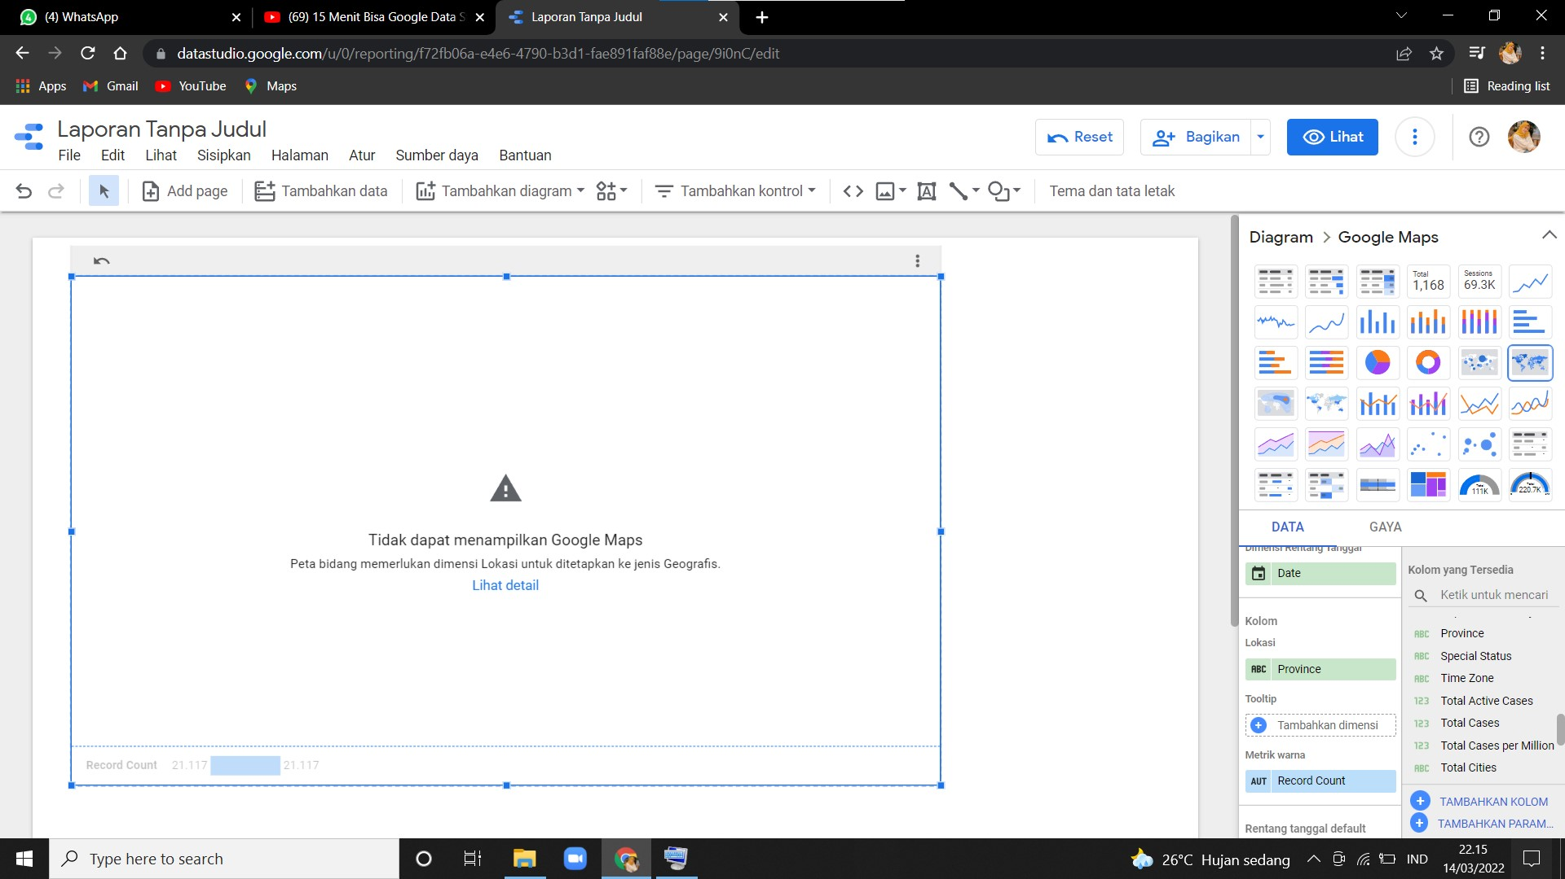
Langkah 12
Apabila error seperti diatas, untuk mengatasinya yaitu mengubah tipe
data Provinsi dari teks menjadi Geografis di menu Sumber Data

Slide 14
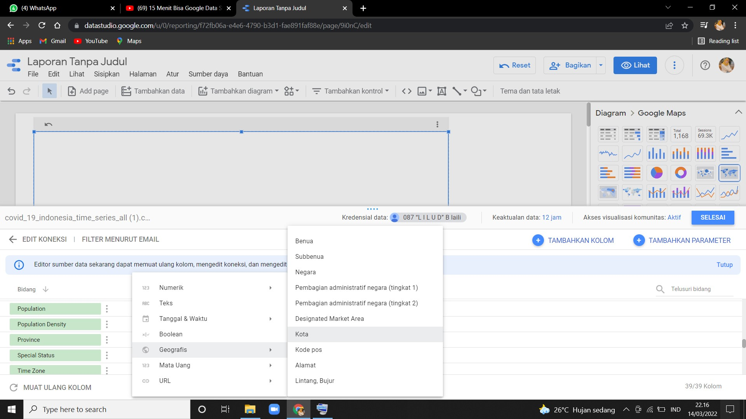
Langkah 13
Edit sumber data kemudian scroll sampe ada province, klik teks di sampingnya dan isi seperti di atas. provence > geografis > pembagian adm negara bagian (tingkat 1) > selesai

Slide 15
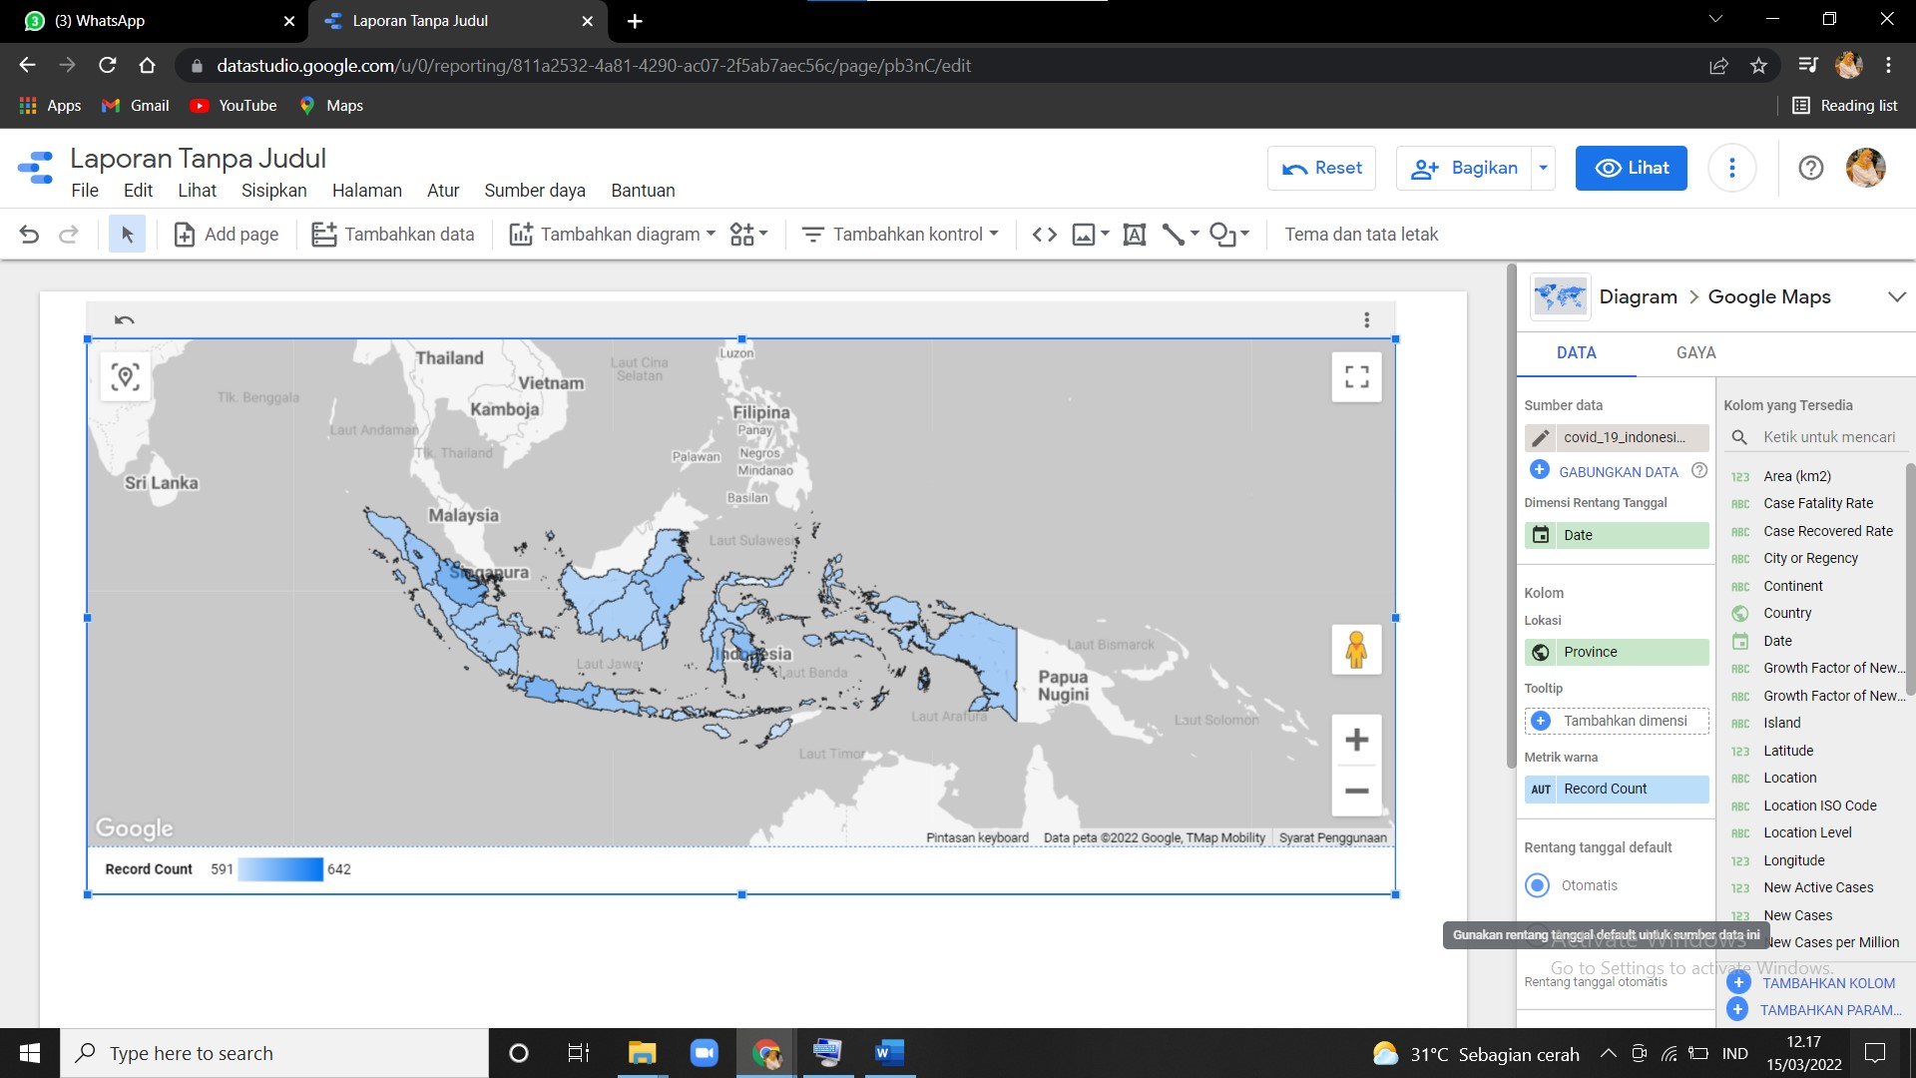
Langkah 14
Maka akan muncul tampilan seperti ini

Slide 16
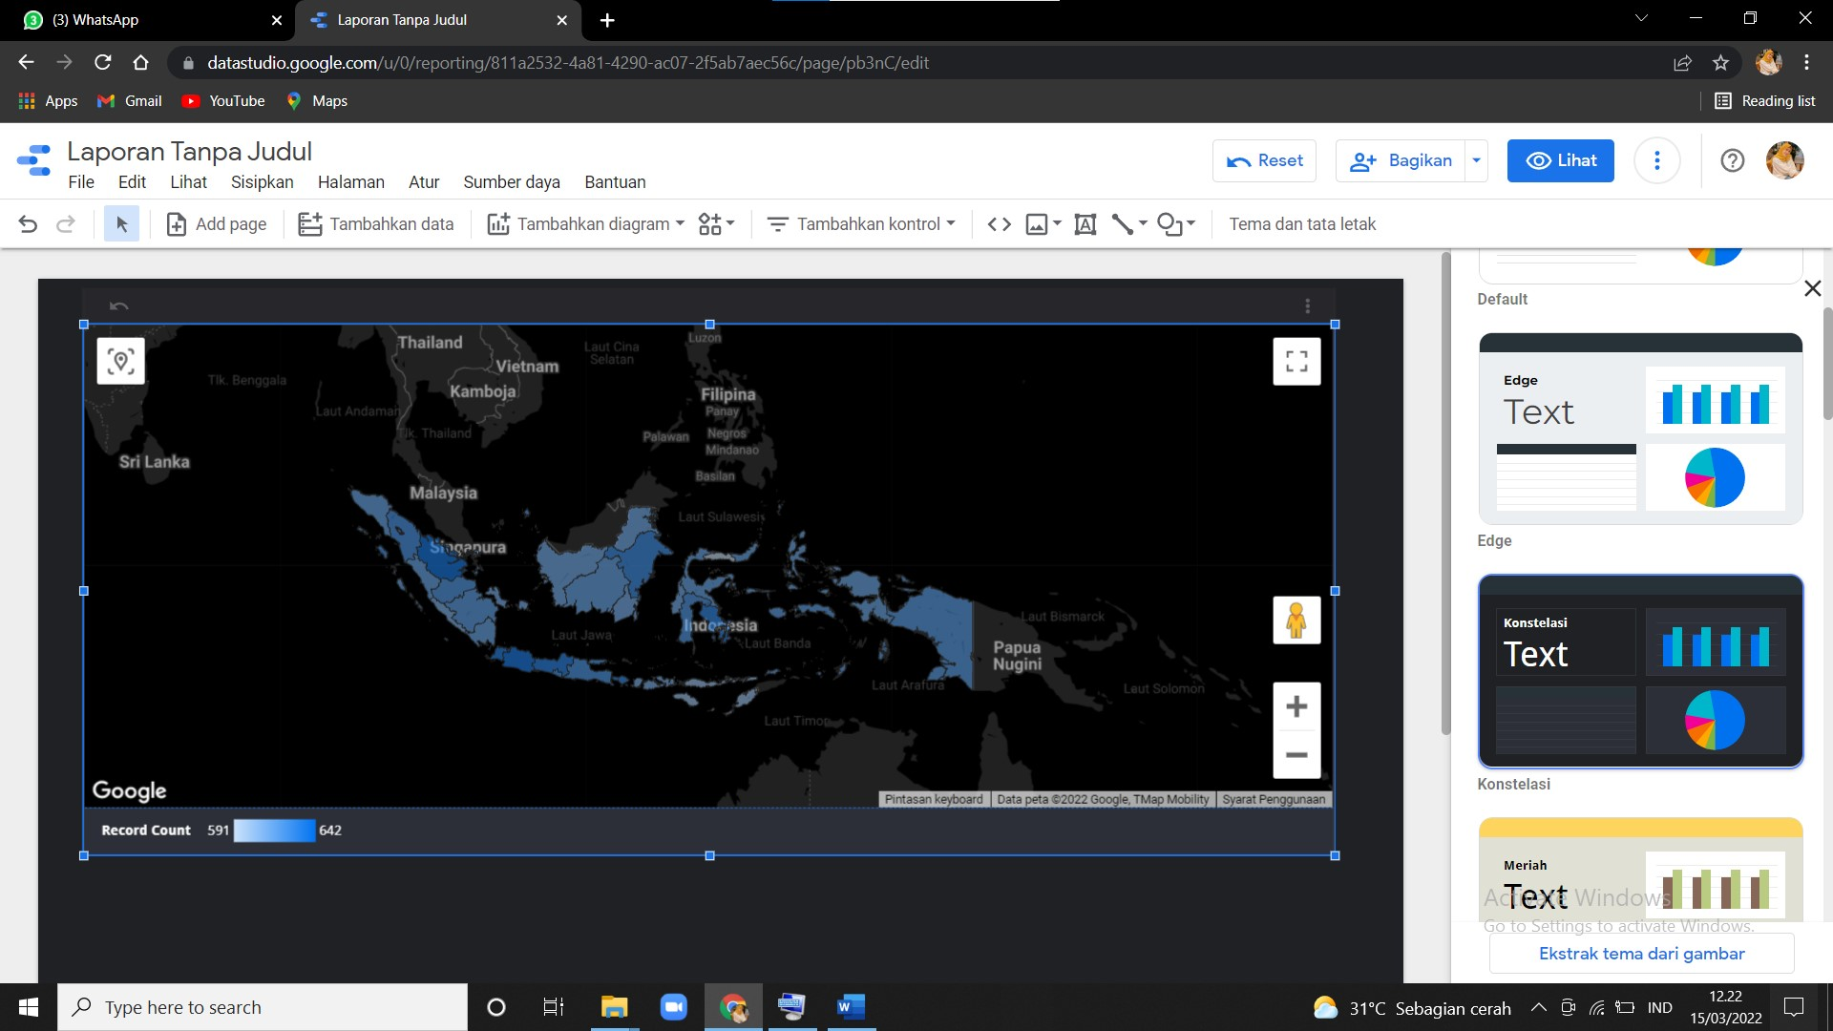
Langkah 15
Kita bisa mengganti tema dengan cara klik Tema dan Tata Letak, kemudian kita pilih Konstelasi

Slide 17
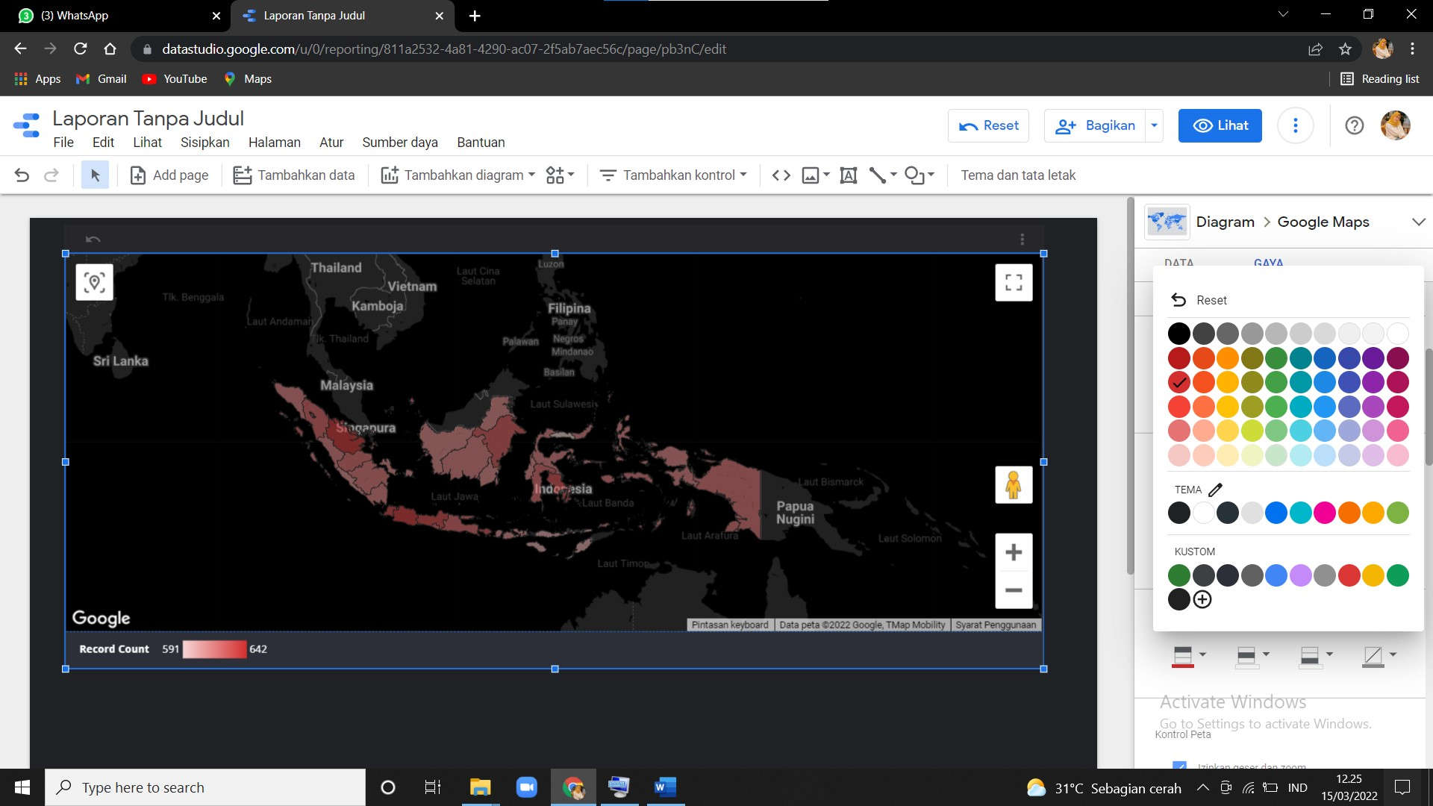
Langkah 16
Pilih warna merah. Maka akan muncul tampilan seperti ini

Slide 18
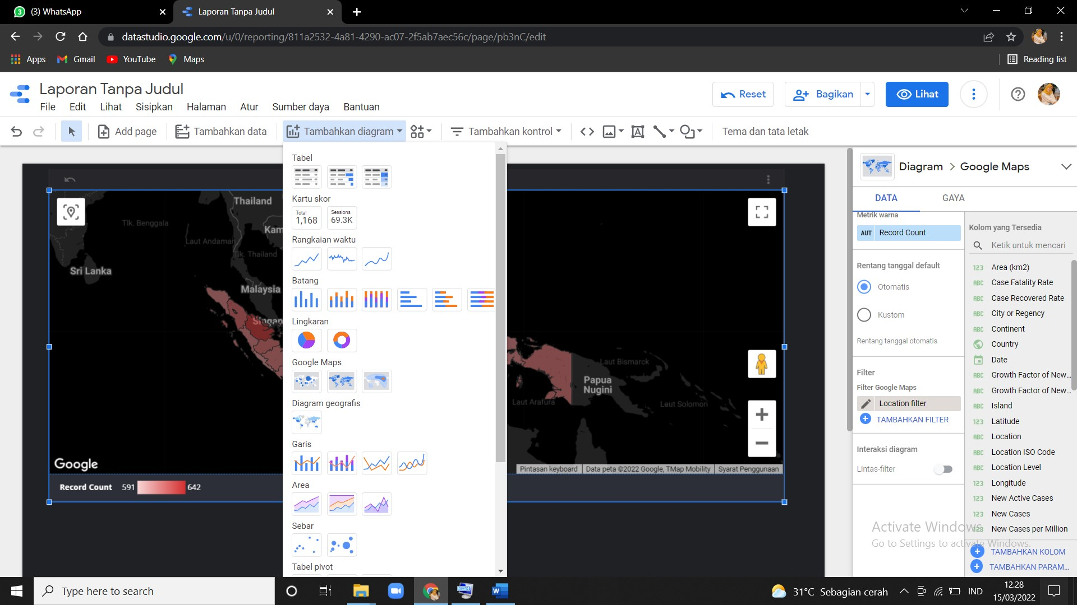
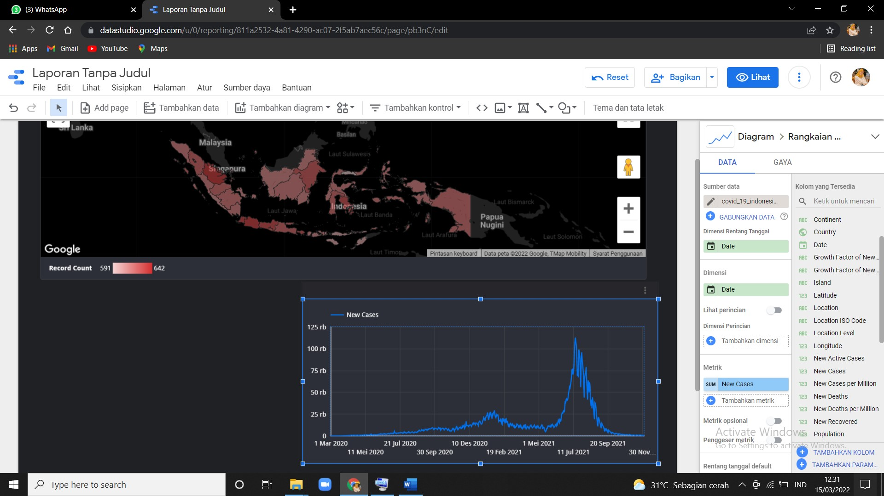
Langkah 17
Langkah 18
Kemudian akan dibuat diagram kedua yaitu Diagram Deret Waktu.
Maka akan muncul tampilan seperti ini

Slide 19
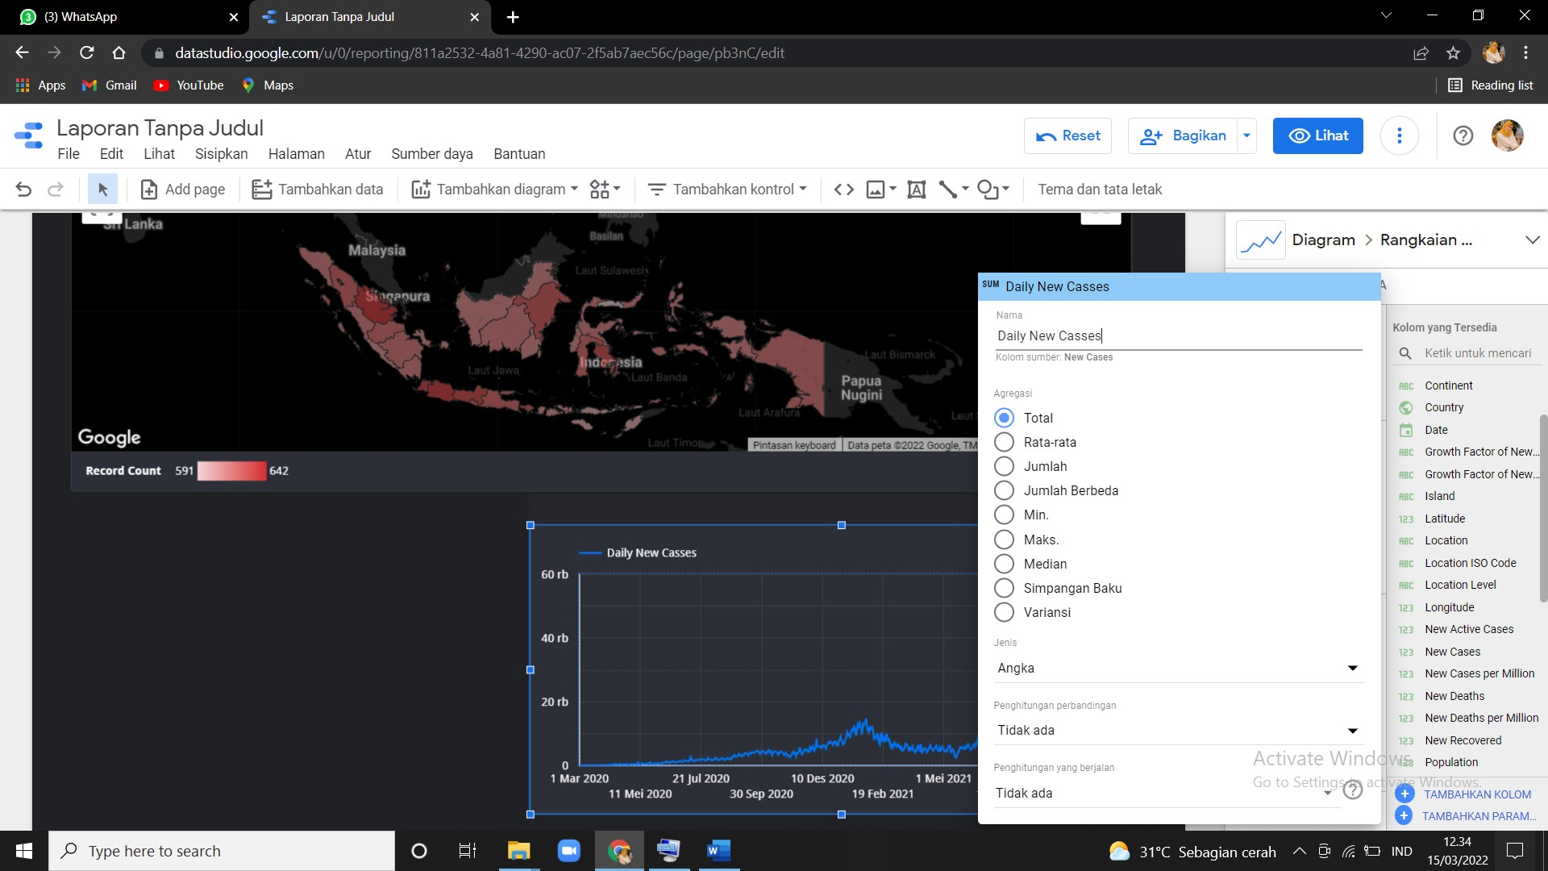
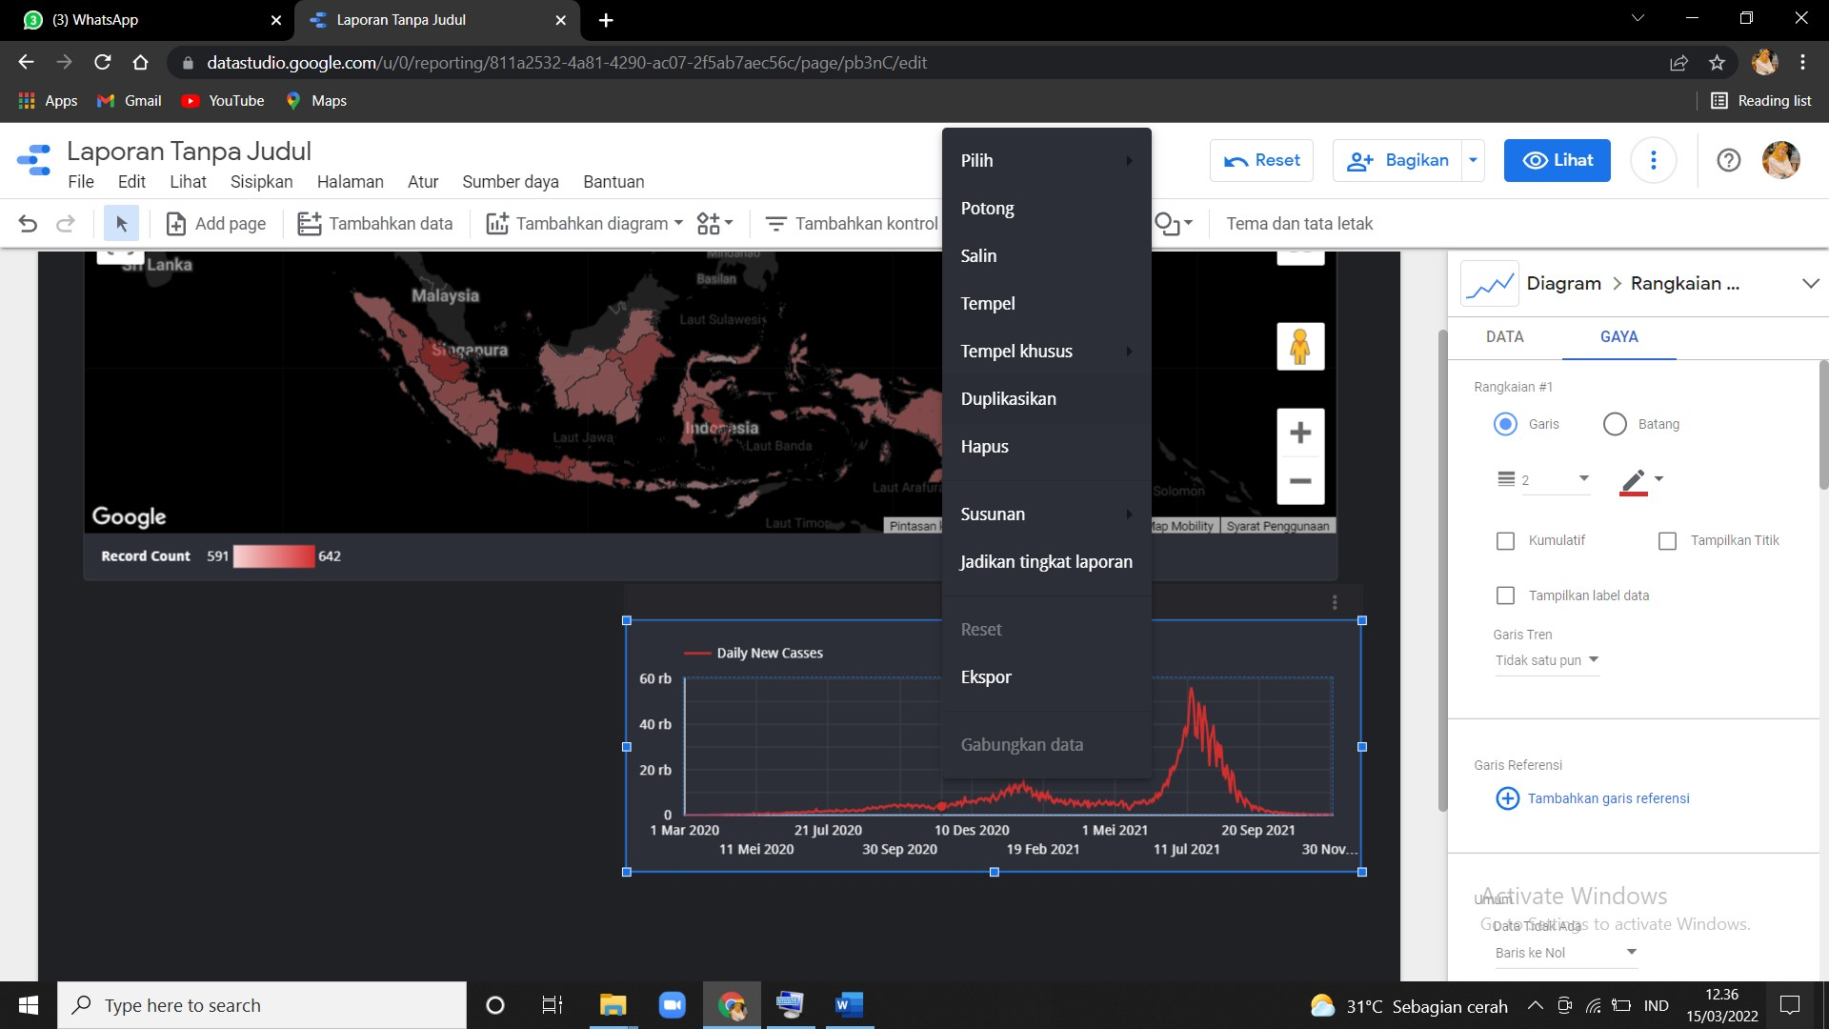
Langkah 19
Langkah 20
. Kemudian masukkan metrik dengan “New Cases”
dan hapus “Record Counts”. Dan ubah menjadi Daily New Cases.
Kita bisa mengganti warna garis dengan merah di bagian Gaya

Slide 20
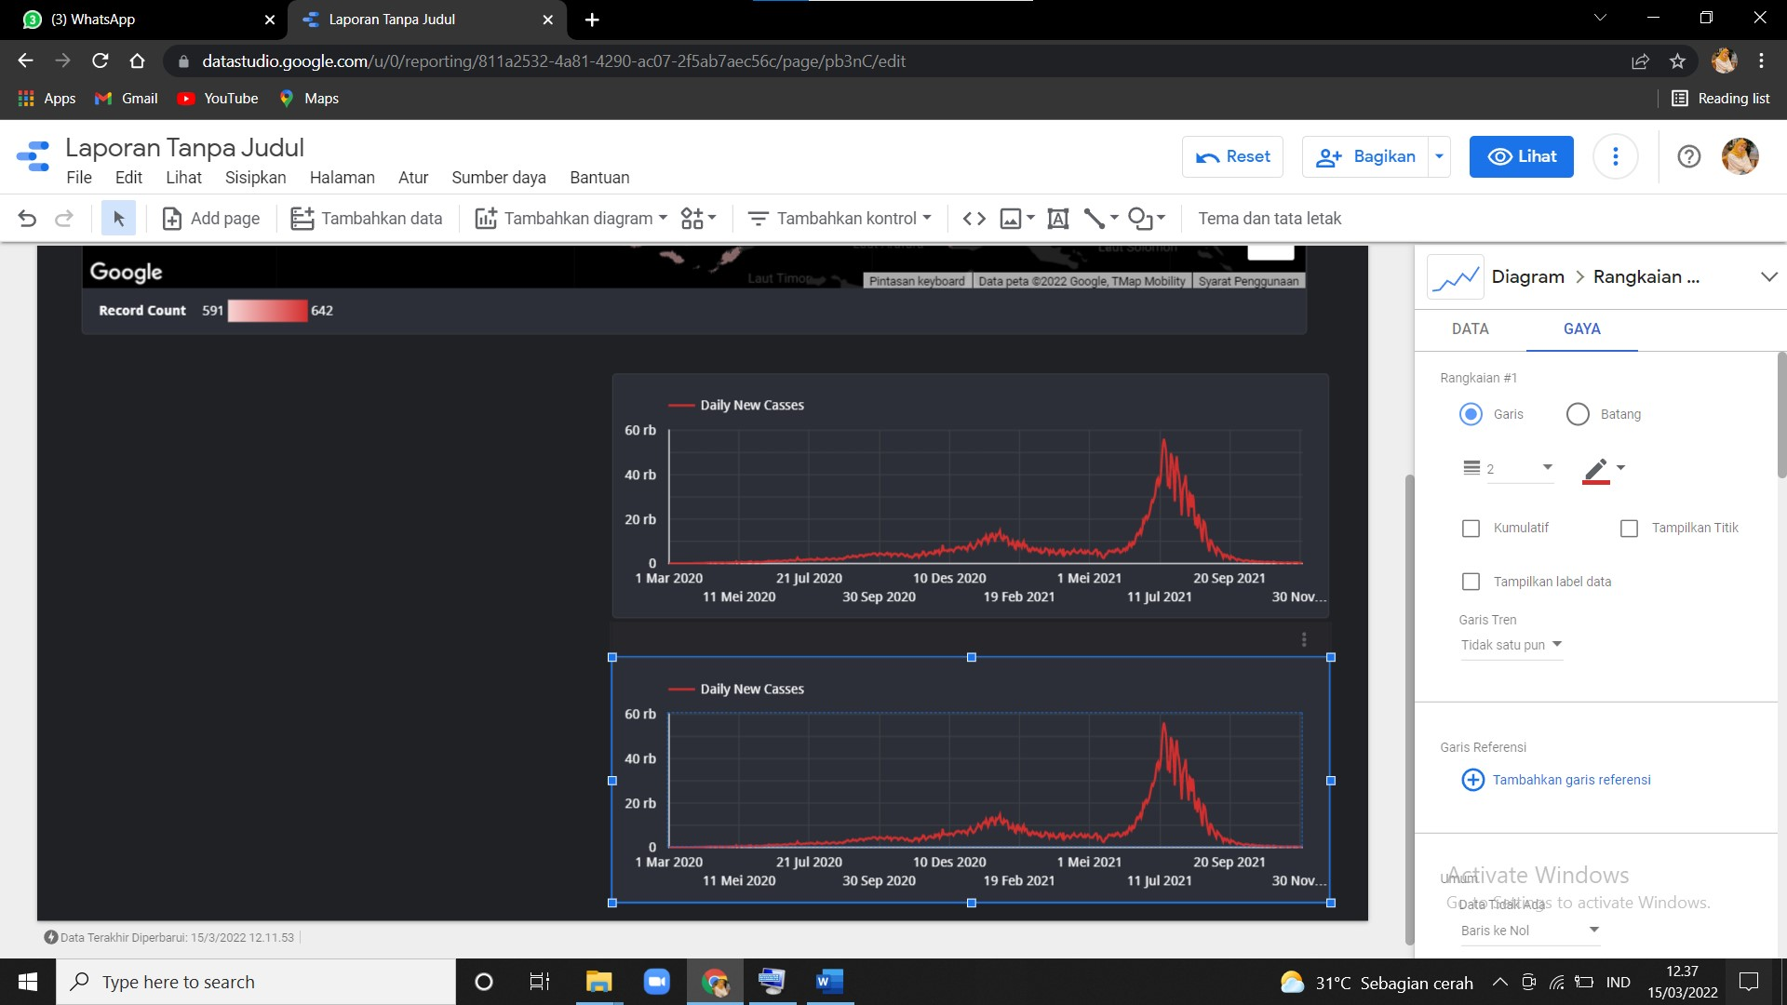
Langkah 21
Kemudian kita buat diagram untuk New Deaths yaitu dengan
copas diagram sebelumnya dan masukkan variavel New
Deaths ke Metrik

Slide 21
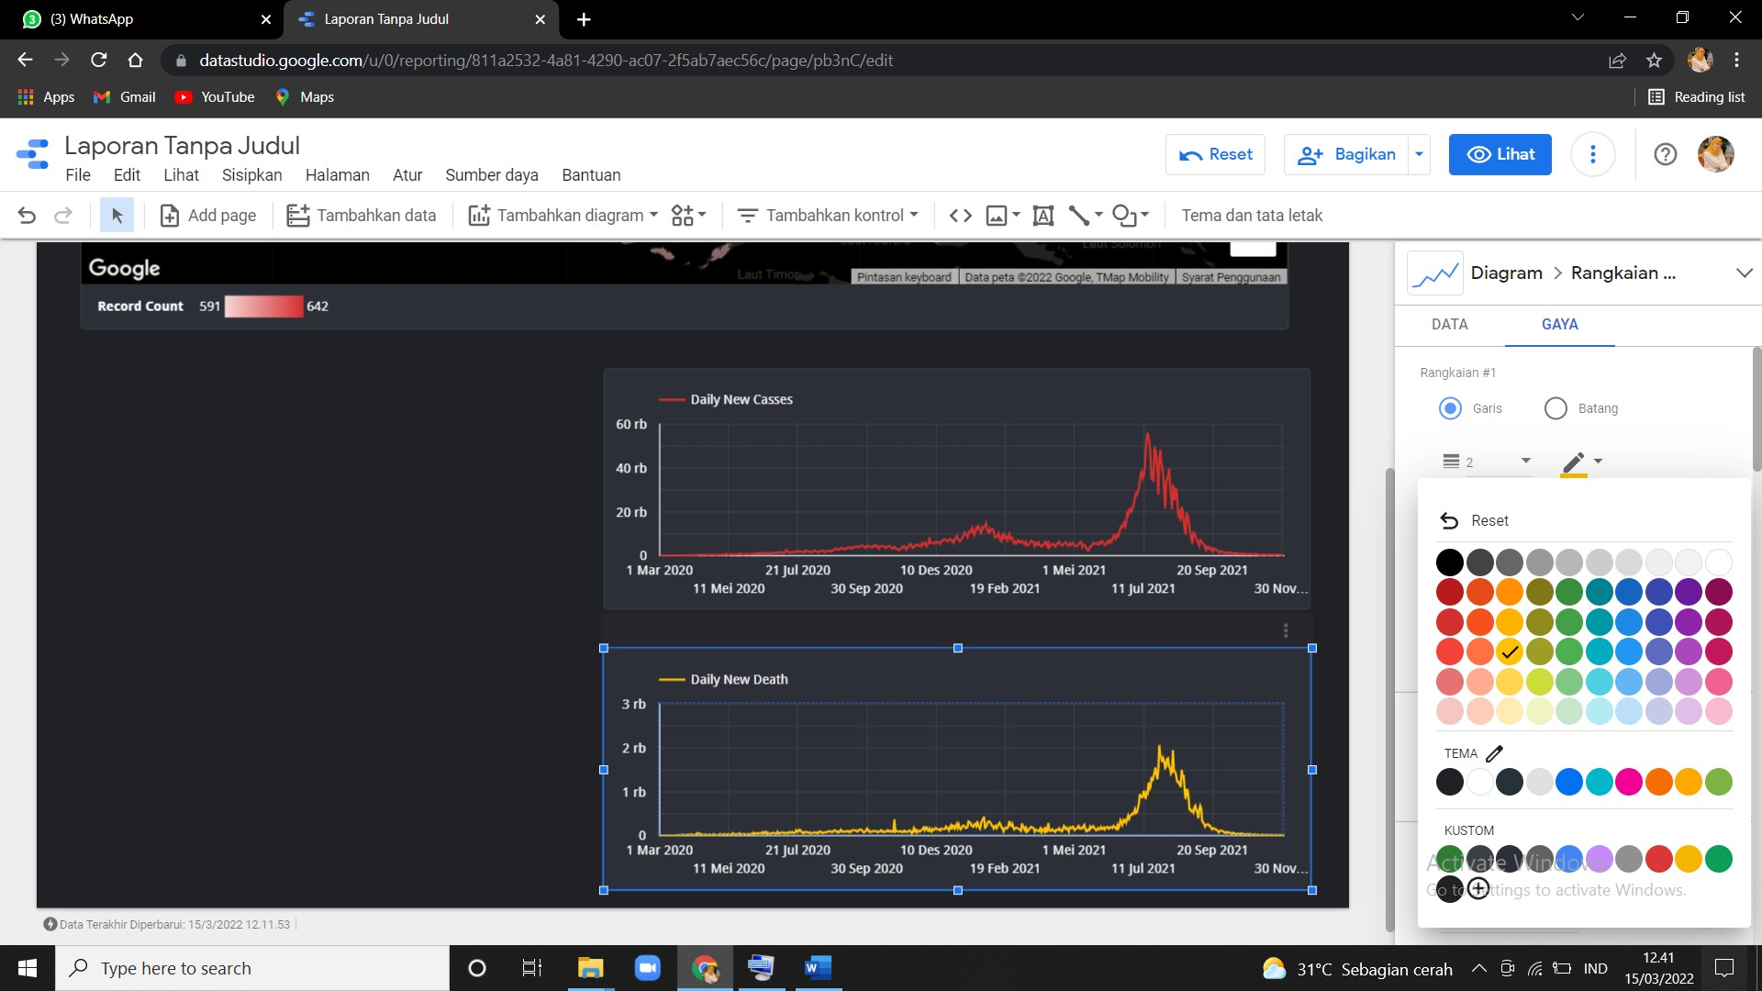
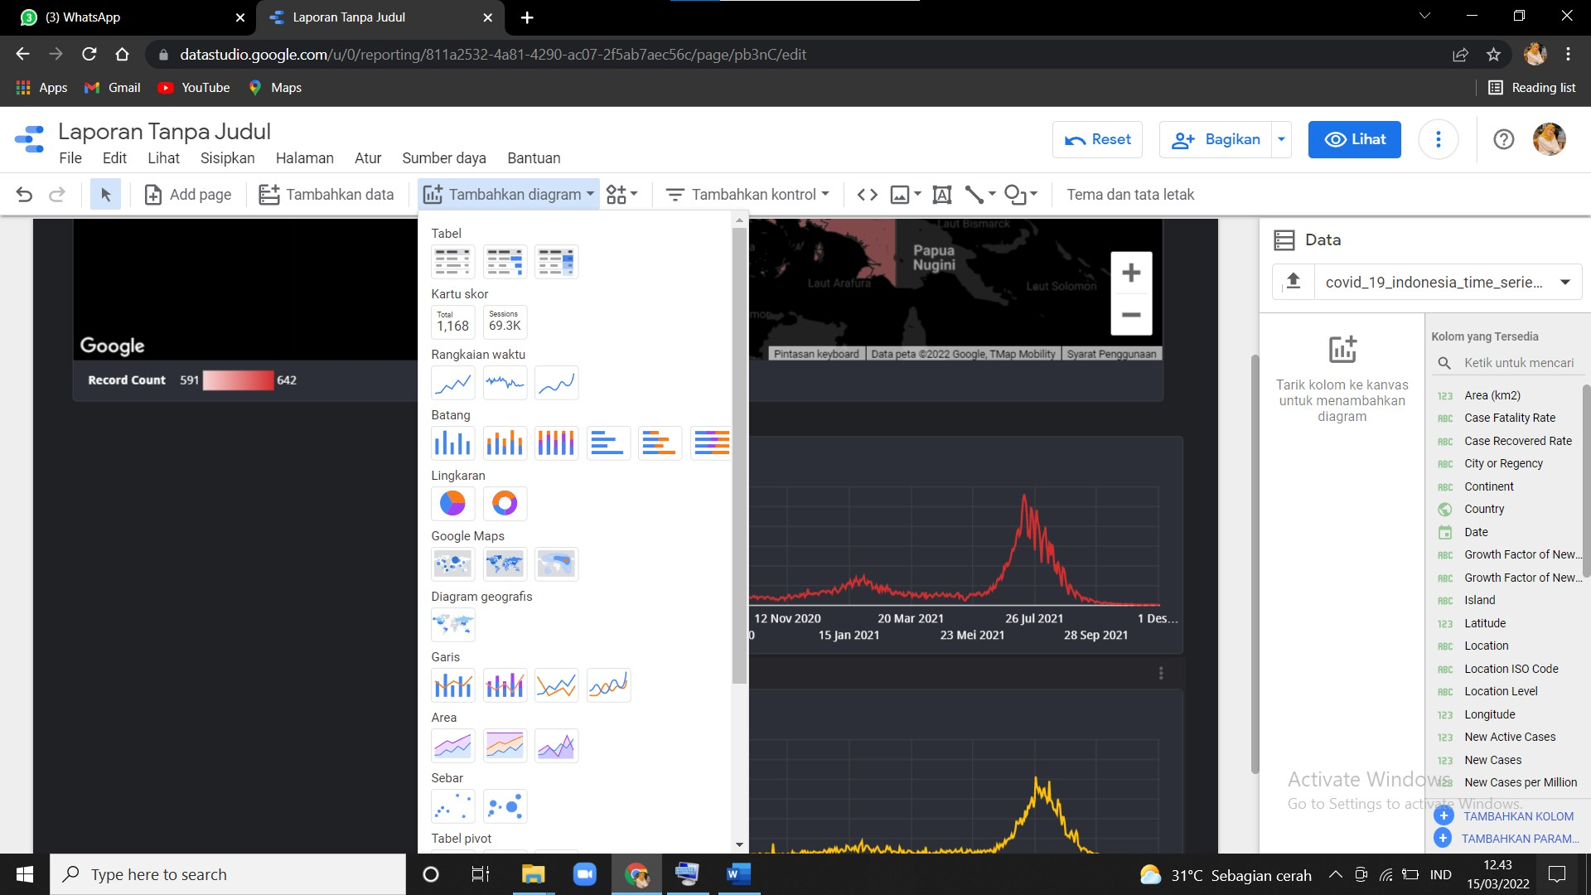
Langkah 22
Langkah 23
Kita bisa mengganti warna garis dengan kuning di bagian Gaya
Sekarang akan dibuat ringkasan dari data yang dibuat.
Tambahkan diagram dan pilih kartu skor.

Slide 22
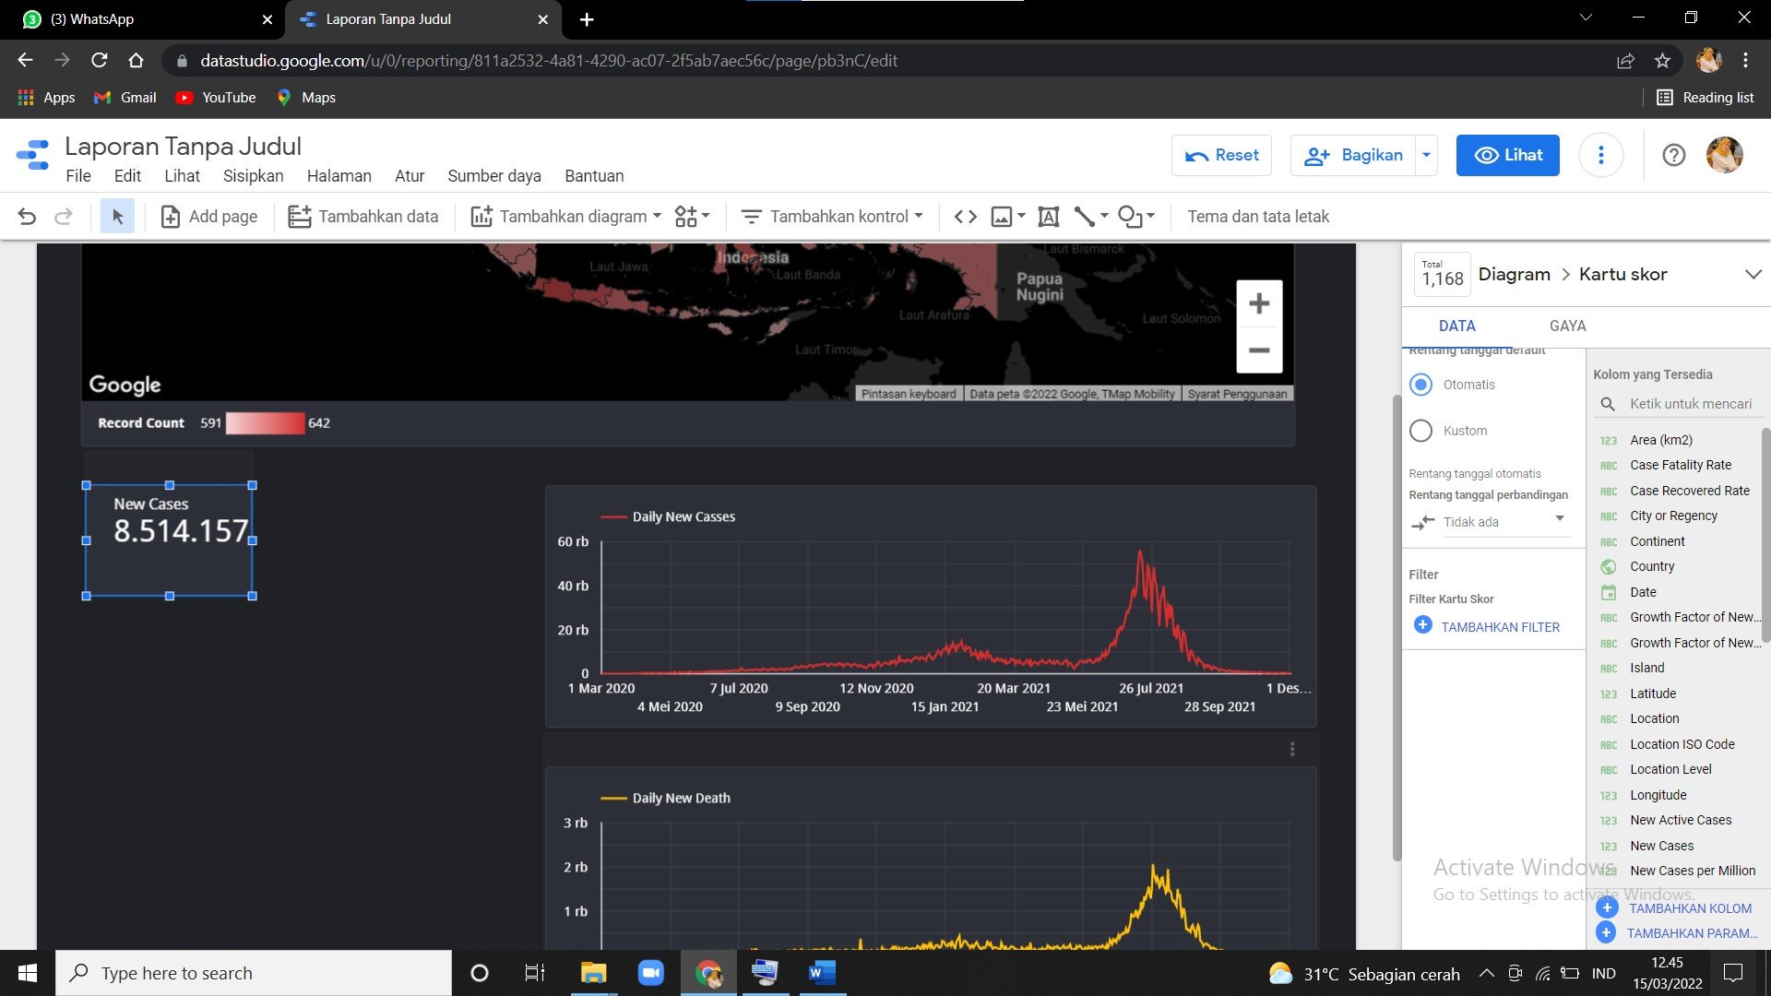
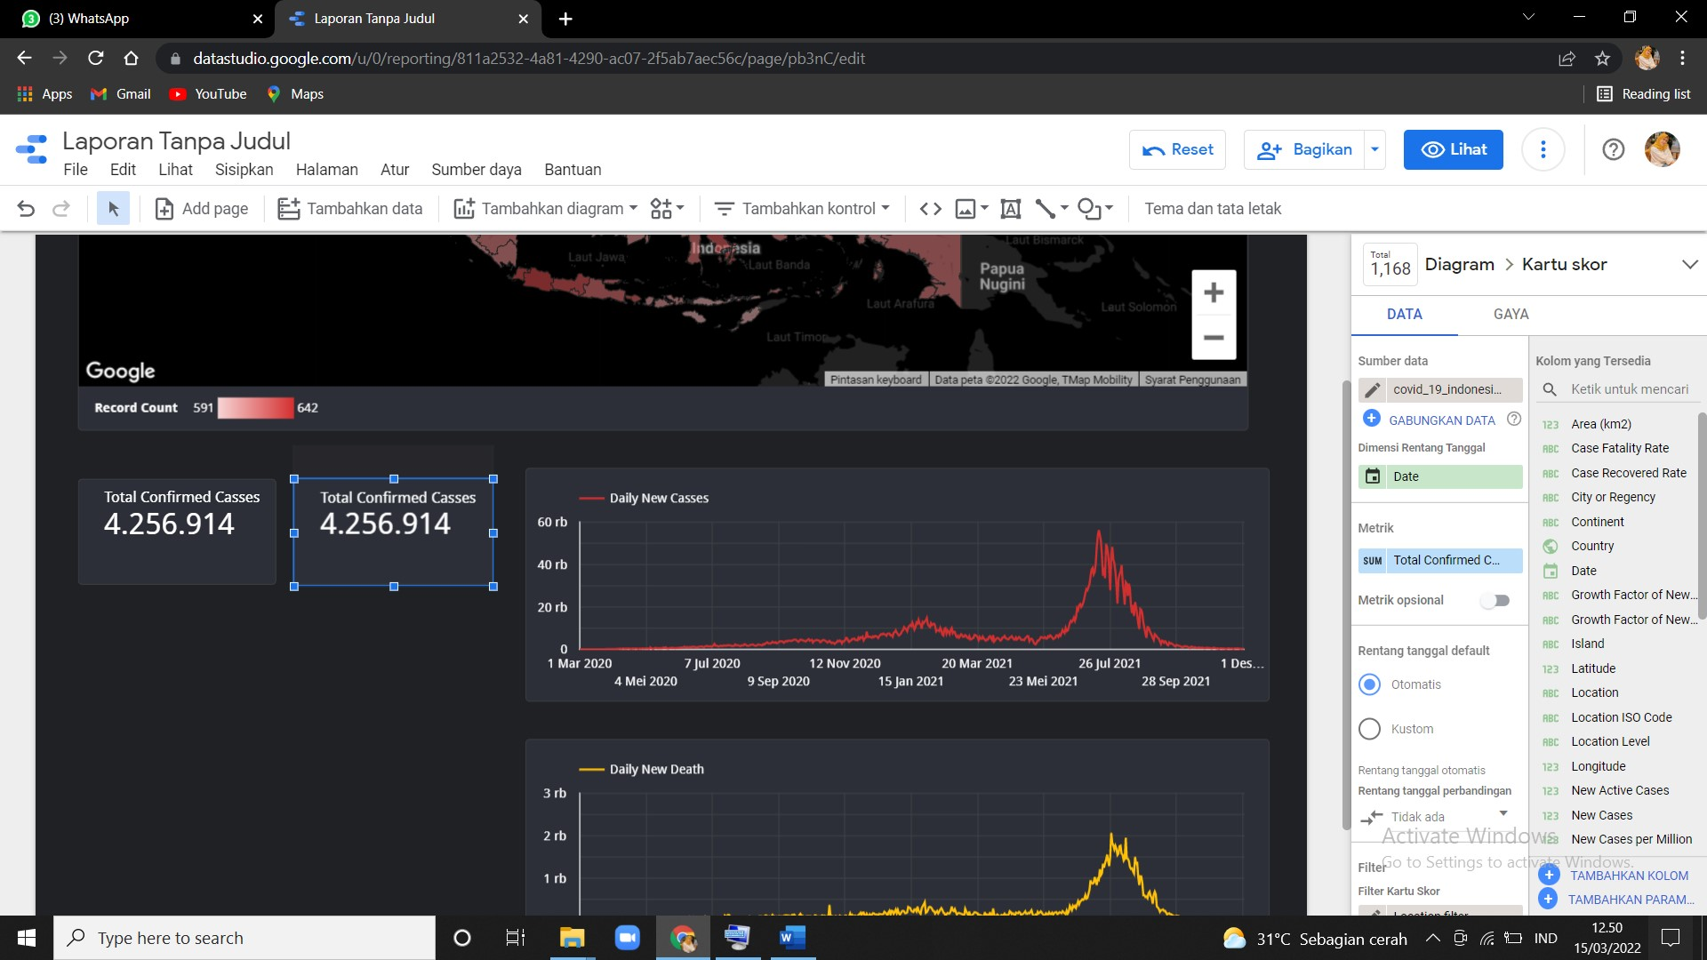
Langkah 24
Langkah 25
Maka kan muncul tampilan seperti ini dan ubah New Cases menjadi Total New Cases
Lalu buat untuk yang New Deaths dengan cara copas dan
masukkan variabel New Deaths ke Metrik.

Slide 23
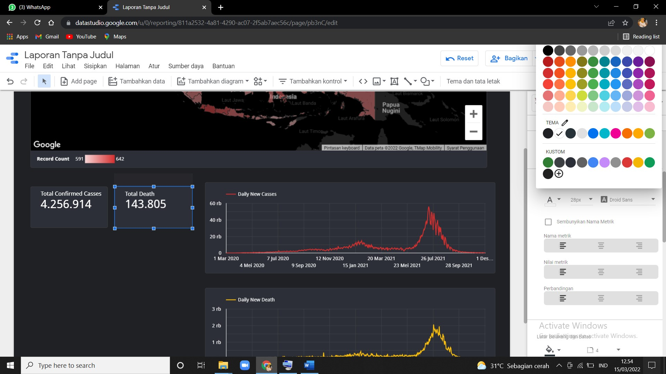

Langkah 26
Langkah 27
Kita bisa mengganti warna keduanya dengan kuning dan merah
Terakhir membuat diagram batang yang melambangkan data per
Provinsi. Tambakan diagram dan pilih Diagram Batang

Slide 24
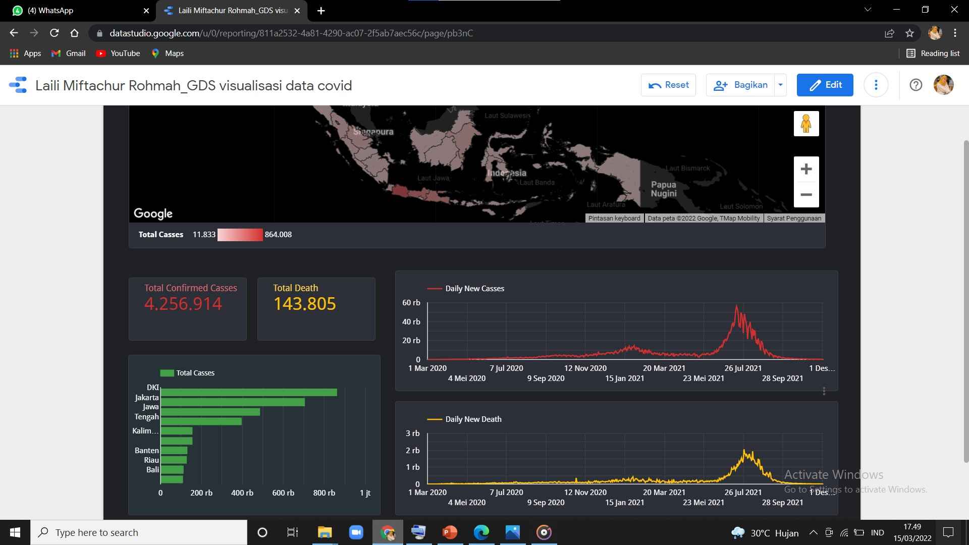
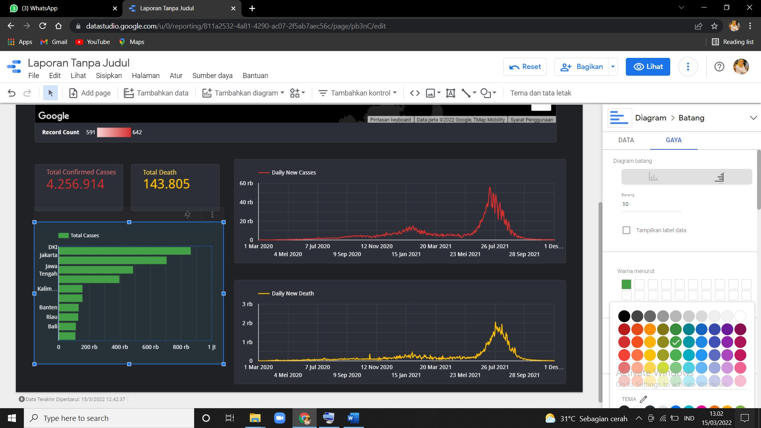
Langkah 28
Langkah 29
Maka akan muncul tampilan Diagram Batang seperti ini dan
kita ubah warnanya menjadi hijau
Visualisasi Data sudah jadi dan jika ingin melihat full, cukup
tekan Lihat di bagian atas

Slide 26
Thanks!

